Slide 1
🌱
Trợ lý AI giúp em học Toán
thật vui và thật giỏi!
MathSprout
Tác giả
"10 minutes a day,
BIG progress all year"
Trần Nhật Minh
Học sinh lớp 2 • Vinhomes Ocean Park 1
⭐ STEMFEST 2026
Tháng 5 / 2026

Slide 2
Em xin trình bày 6 phần
1
🔍
2
💡
3
📦
Problem
Idea
Prototype
Vấn đề thực tế
Giải pháp
Mô hình minh họa
4
🛠️
5
🌍
6
🎤
Test & Improve
Impact
Student Voice
Thử nghiệm cải tiến
Tác động
Ý kiến học sinh
MathSprout — STEMFEST 2026
2 / 11

Slide 3
1 PROBLEM
Vì sao học Toán lại khó với chúng em?
😕
👨‍💼
🤯
Bài tập khó
Bố mẹ rất bận
Người lớn giải khó hiểu
Có nhiều bài Toán em
không hiểu được luôn.
Bố mẹ đi làm cả ngày,
khó hỏi được khi cần.
Bố mẹ giải nhanh quá,
dùng từ của người lớn.
📊 Em hỏi các bạn lớp 2 — Toán là môn KHÓ NHẤT!
MathSprout — STEMFEST 2026
3 / 11

Slide 4
2 IDEA
Giải pháp của em: bạn trợ lý AI 🌱 Sprout
🌱
⏰
Luôn sẵn sàng
Không bao giờ bận, lúc nào cũng giúp em ngay.
😊
Rất kiên nhẫn
Em hỏi bao nhiêu lần Sprout cũng vui vẻ trả lời.
Sprout
🎯
Nói tiếng học sinh
Mầm Cây Thông Minh
Sprout giải bài đúng cách lớp 1, 2, 3 hiểu được.
MathSprout — STEMFEST 2026
4 / 11

Slide 5
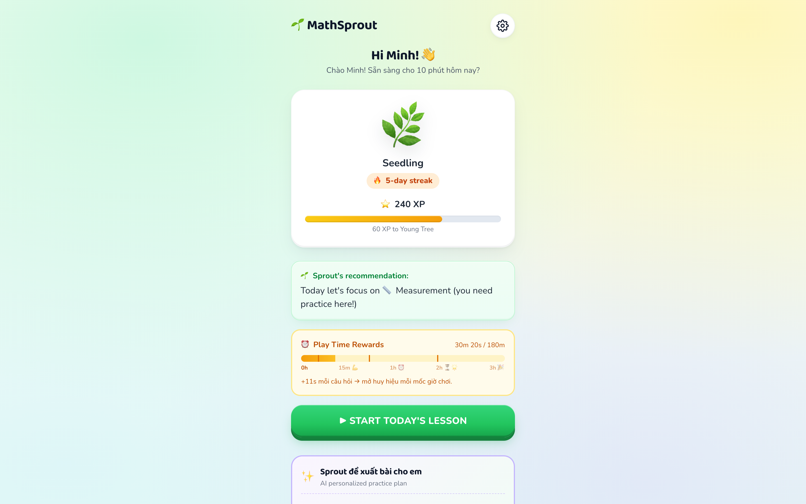
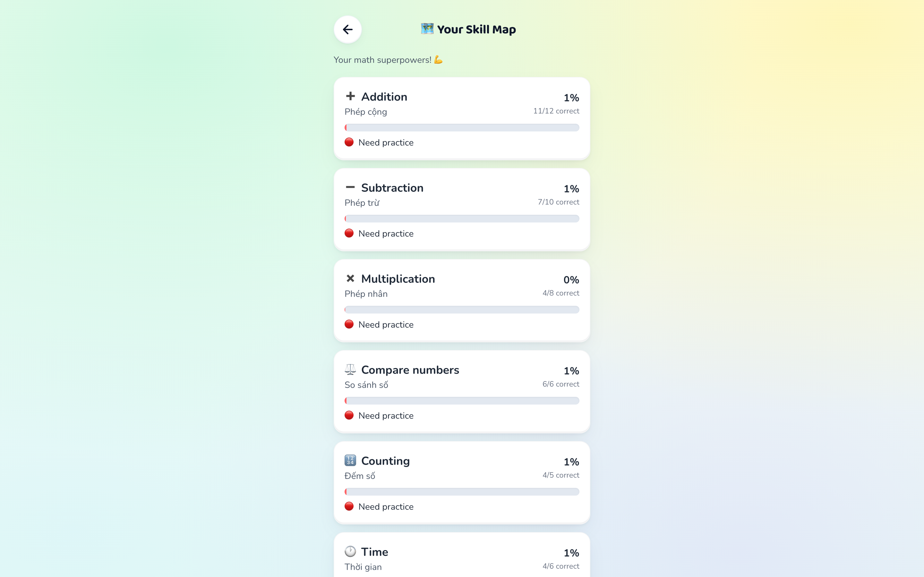
3 PROTOTYPE
Đây là ứng dụng MathSprout của em!
Em đã làm thật — chạy trên web, có 11 dạng bài tập từ lớp 1 đến lớp 5.
🏠 Dashboard — Mầm cây + 5 ngày streak 🔥
🗺️ Skill Map — Em giỏi gì, em yếu gì
MathSprout — STEMFEST 2026
5 / 11

Slide 6
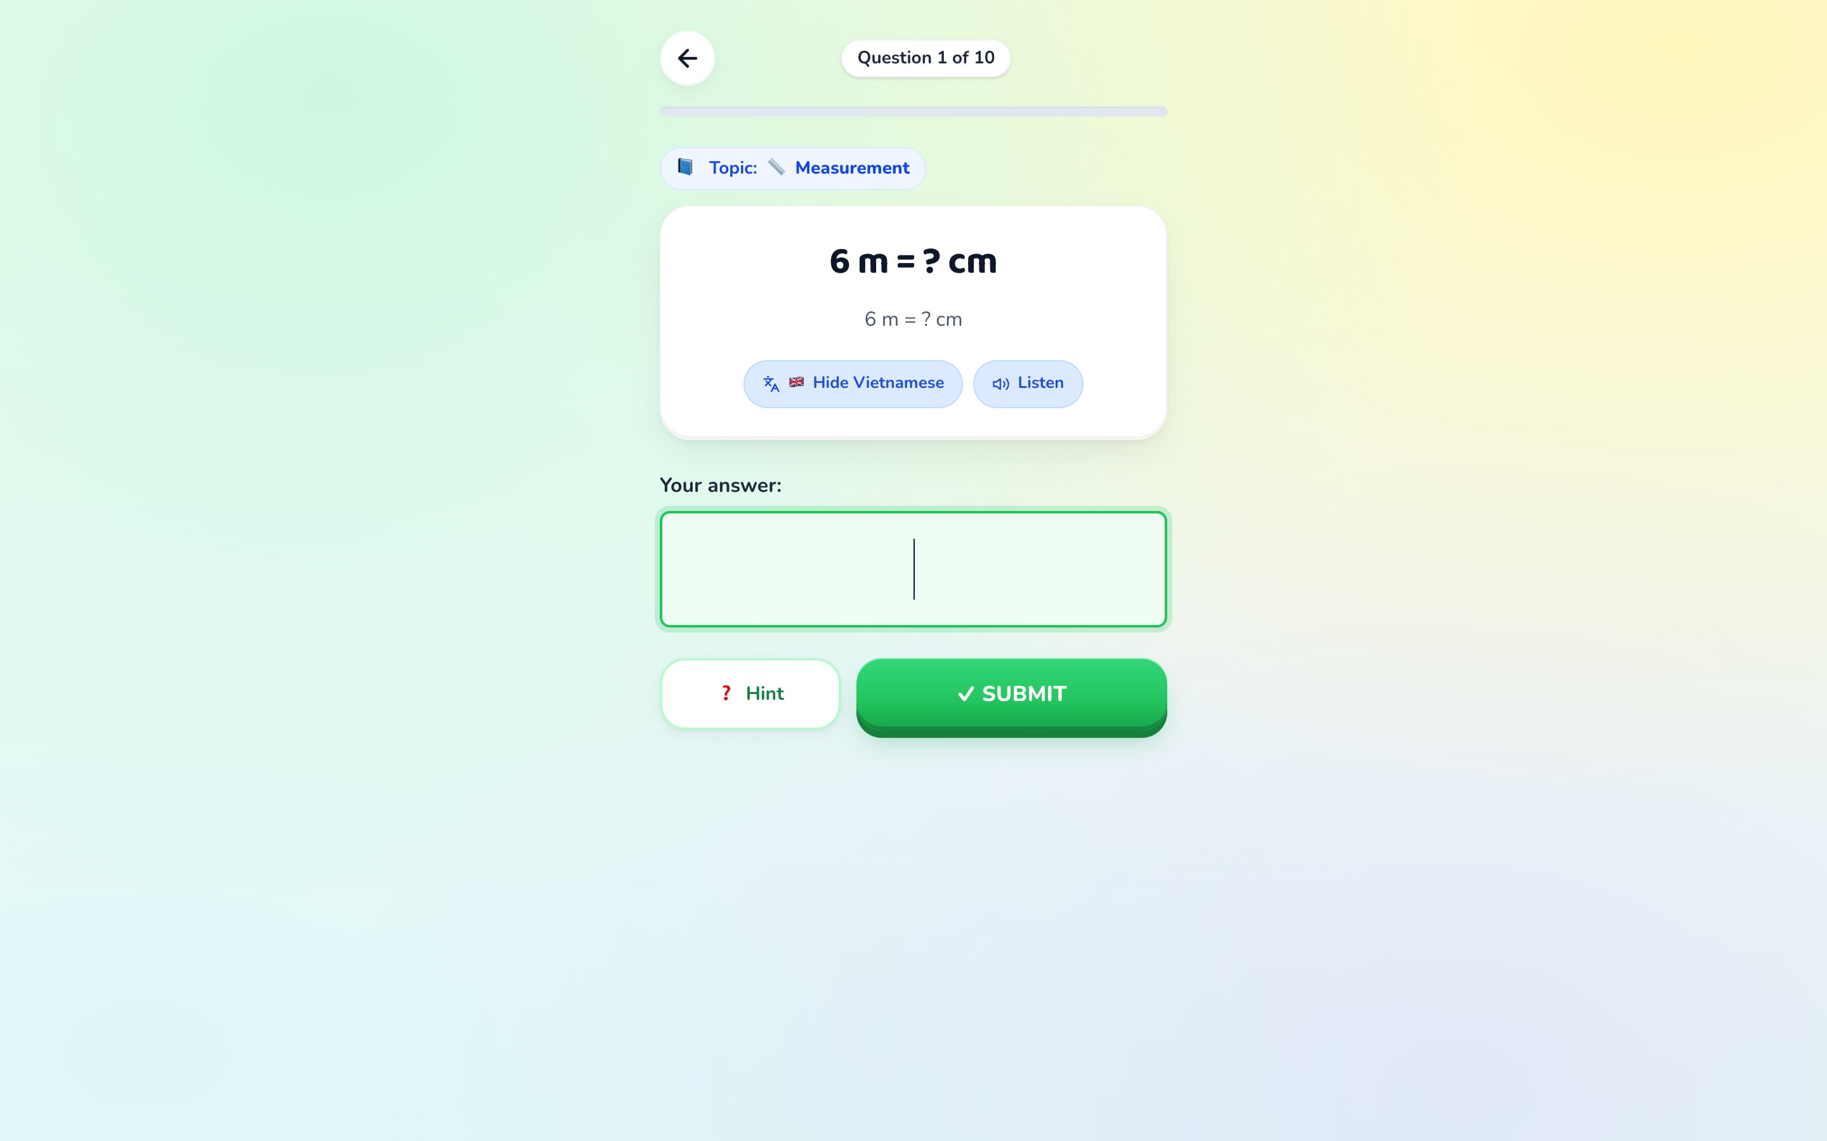
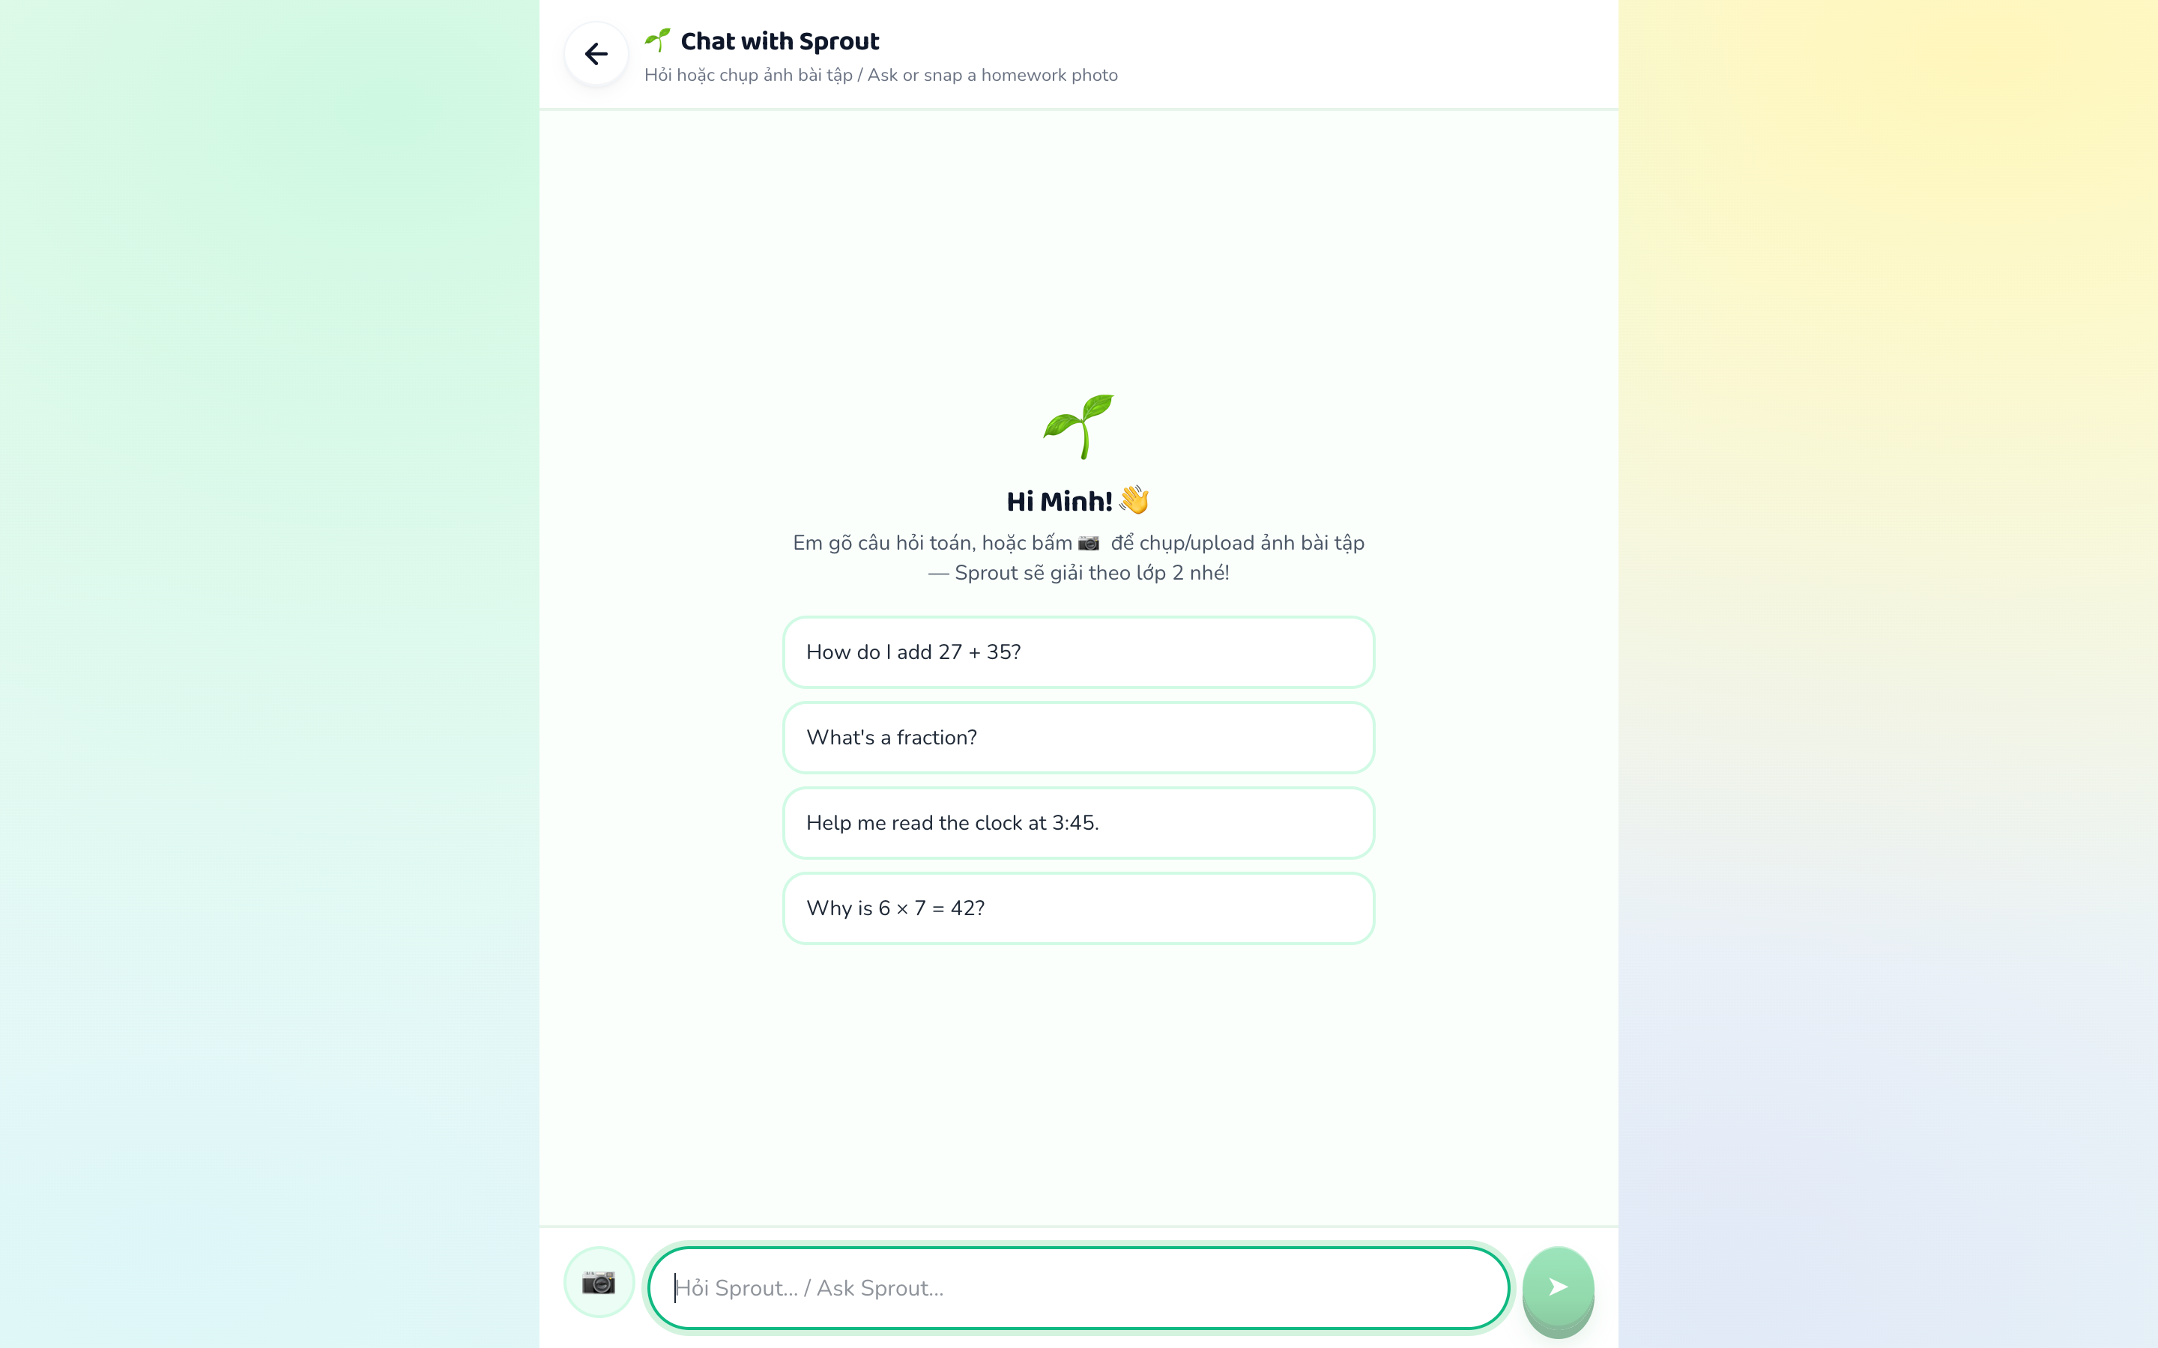
3 PROTOTYPE
Trái tim của app — Sprout AI giúp em giải bài
✏️ Bài tập — song ngữ Anh-Việt + đọc to 🔊
💬 Chat Sprout — chụp ảnh đề 📷 → AI giải từng bước
MathSprout — STEMFEST 2026
6 / 11

Slide 7
4 TEST & IMPROVE
Em đã thử app với các bạn — và cải tiến 2 thứ
🧪 Thử nghiệm trong 1 tuần với chính em + các bạn lớp 2
TRƯỚC
TRƯỚC
Bạn trường quốc tế
không hiểu tiếng Việt
Gõ bài Toán bằng
bàn phím rất khó
⬇
⬇
🌐
📷
Chế độ
SONG NGỮ
Thêm phần
CHỤP ẢNH ĐỀ
Vừa học Toán, vừa
học được tiếng Anh
Chụp xong AI tự đọc
và giải luôn
MathSprout — STEMFEST 2026
7 / 11

Slide 8
5 IMPACT
MathSprout giúp các bạn nhỏ điều gì?
Không sợ Toán nữa
Học giỏi hơn
😄
📈
Vì luôn có Sprout giúp đỡ
khi gặp bài khó.
Luyện đúng vào điểm yếu
của mỗi bạn.
Tự học được
Học Toán thật vui
🦸
🎉
Khi bố mẹ bận, em vẫn
học được — không phải đợi.
Có streak 🔥, có badge ⭐
có mầm cây 🌱 lớn lên.
"10 minutes a day, BIG progress all year" — 10 phút mỗi ngày, tiến bộ lớn cả năm! 🌱
MathSprout — STEMFEST 2026
8 / 11

Slide 9
6 STUDENT VOICE
"
Em rất tự hào về dự án này,
vì nó là sản phẩm em tự nghĩ ra
từ chính khó khăn của em khi học Toán.
Em mong MathSprout sẽ giúp được thật nhiều bạn nhỏ ở Việt Nam yêu thích môn Toán hơn.
🌱
Trần Nhật Minh — Lớp 2
MathSprout — STEMFEST 2026
9 / 11

Slide 10
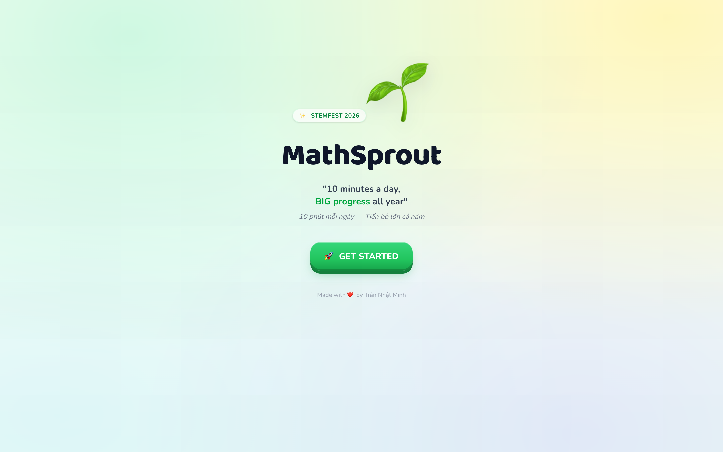
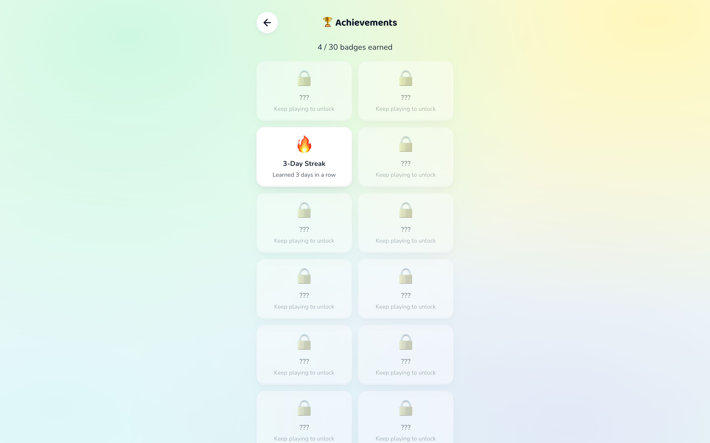
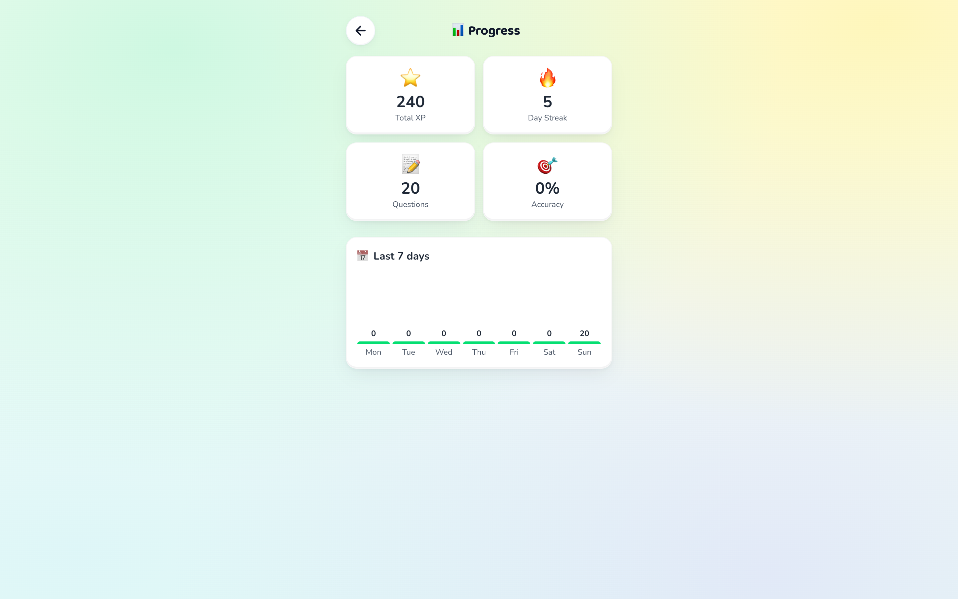
Em mời thầy cô xem app của em!
1. Mở app
2. Huy hiệu
3. Tiến độ
4. Chat AI
MathSprout — STEMFEST 2026
10 / 11

Slide 11
🌱
Em xin cảm ơn!
Thank you for listening!
Trần Nhật Minh
Lớp 2 • Vinhomes Ocean Park 1
STEMFEST 2026
🌱 MathSprout — "10 minutes a day, BIG progress all year"

